Slide 1
Неодређено место и време
Бића из маште
Крактеристичан почетак
БАЈКА
Нестварни догађаји
Увек добро побеђује
Борба добра и зла

Slide 2
Како почиње бајка?
Које су одлике бајке?
Који се бројеви најчешће помињу у бајкама?
Како се бајке завршавају?
Које сте бајке прочитали?
Која вам се највише допала?
Због чега?

Slide 3
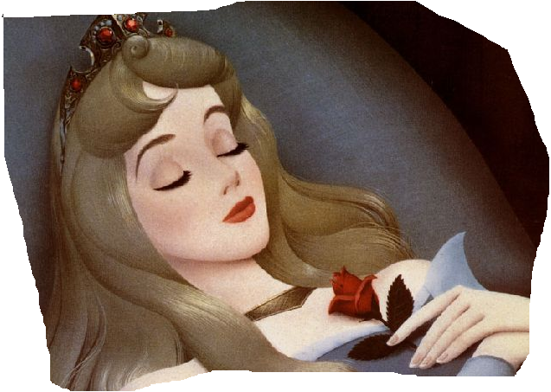
„Трнова Ружица”
- Браћа Грим

Slide 4
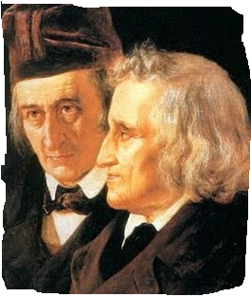
Браћа Грим, Јакоб и Вилхелм, живели су у другој половини XIX века. Записивали су и прерађивали немачке народне бајке.Били су савременици и пријатељи Вука Караџића. Преводили су и српске народне песме на немачки језик.
Први су представили
Европи српску народну књижевност преводећи наше народе песме.

Slide 5
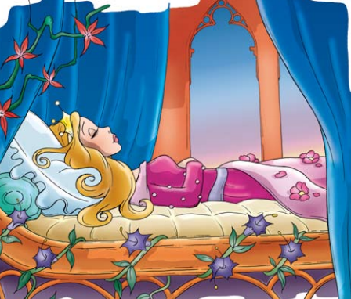
„Трнова Ружица”
- Браћа Грим

Slide 6
Објашњење непознатих речи:
Трн :
бодља на ружи;
Пир :
гозба, свечани ручак;
Пријазне :
пријатне, добро расположене;
Вретено :
оштар дрвени предмет на који се намотава вуна;
Мађија :
враџбина, чаролија;
Живица :
ограда од жбуња, жива ограда;
Народно веровање:Суђаје
жене које детету одређују судбину треће или седме ноћи по рођењу.

Slide 7
Питања:
Која је тема ове бајке?
Тема: Оклеветана Трнова ружица пада у стогодишњи сан, чекајући принца који ће је својим пољупцем пробудити
Који ликови учествују у бајци?
Ликови: Цар, царица, принцеза, принц, суђаје
Размисли о поступцима ликова.
Који су ликови добри, а који зли?
Шта је фантастично у овој бајци?
Која народна веровања су у вези са бројем 13?

Slide 8
Које поруке можеш извући из ове бајке?
Храброст и доброта победиће свако зло.

Slide 9
Бајка „Трнова ружица“ садржи више тематских целина.
Прочитај бајку и подели текст на целине.
Тематске целине:
Цару и царици се испунила велика жеља.
Цар није успео да заштити принцезу.
Кружила је прича о лепој уснулој Трновој ружици.
Царевић је својом храброшћу успео да победи злу чаролију.

Slide 10
Повежи реченице и својства бајке која су датом реченицом исказана:
У давно време живели...
Царева кћи и сви на двору утонуше у стогодишњи сан...
Дванаеста суђаја је наумила да се освети зато што није била позвана на гозбу
На дворцу је било тринаест суђаја
Богато и сјајно је прослављено венчање царевића и Трнове ружице
Живели су срећно и задовољно целог живота
После много година дође један царевић у ту земљу
Невероватан догађај
Лик – носилац зла
Карактеристичан број
Неодређеност времена
Вековни сан човека о лепом животу
Бајке најчешће имају срећан завршетак
Позитиван лик

Slide 11
Домаћи задатак:
Пронаћи и понети за наредни час слике, фотографије замкова, кула, двораца.

Slide 12
А Л А
Ц А Р И Ц А
П Р И Н Ц Е З А
Р У Ж А
С Л У Г А
Д В О Р А Ц
Б А Ј К Е
В И Л А
С Т О
С А Н
Ц А Р
В Р Е Т Е Н O
1. __ __ __
2. __ __ __ __ __ __
3. __ __ __ __ __ __ __ __
4. __ __ __ __
5. __ __ __ __ __
6. __ __ __ __ __ __
7. __ __ __ __ __
8. __ __ __ __
9. __ __ __
10. __ __ __
11. __ __ __
12. __ __ __ __ __ __ __

